Slide 1

Музей «Русский платок»
В рамках парциальной программы
«Ребёнок в масштабе времени»
Подготовительная к школе группа
компенсирующей направленности
МАДОУ - детский сад «Колосок», группа «Берёзка»,
НСО, Новосибирский район, п. Краснообск.
Воспитатели: Ворончихина И.И., Ягупова Н.В.
2019г.

Slide 2
Цель: познакомить детей с платком – как неотъемлемой частью русского традиционного костюма.
Задачи: дать представление об истории возникновения платка.
Дать представление о видах ткани, из которой производят платки.
Способствовать развитию эстетического вкуса, формированию восприятия прекрасного.
Создать условия для совместного сотрудничества детей, родителей и ДОУ.

Slide 3
Формы работы.
1. НОД «Какие бывают платки»
2. Рассматривание альбома «Русский народный костюм»
3.Беседа «Платок. Как часть русского народного костюма»
4. Рисование «Узоры на платке»
5. Аппликация «Платок для мамы»
6. Работа с клеткой «Узоры для шали»
7. Дидактические и подвижные игры

Slide 4
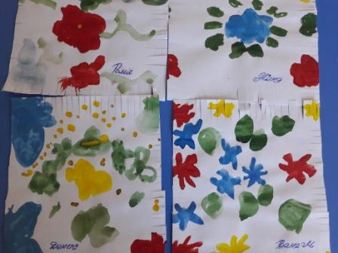
Рисование.

Slide 5
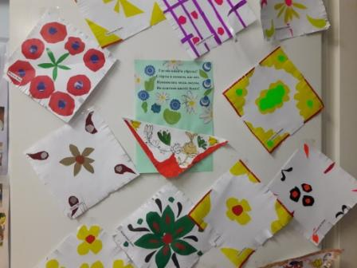
Аппликация.

Slide 6
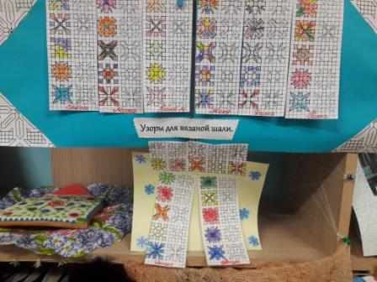
Работа с клеткой «Узоры для шали»

Slide 7
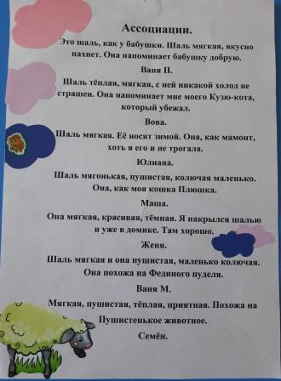
Ассоциации

Slide 8
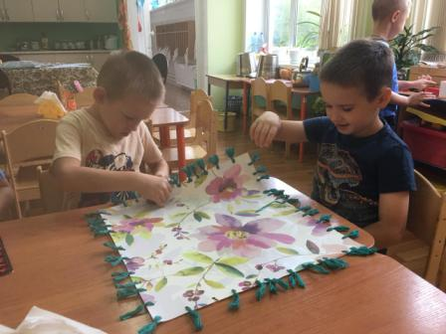
Ручной труд
Бахрому для платка,
Мастерили сами.
Свой волшебный платок,
Подарю я маме!

Slide 9
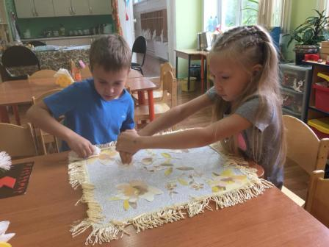
Аппликация на ткани.
Расцвели у нас цветы,
Необычной красоты.

Slide 10
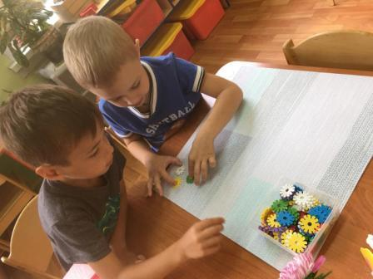
Дид. игра «Придумай узор для платка»

Slide 11
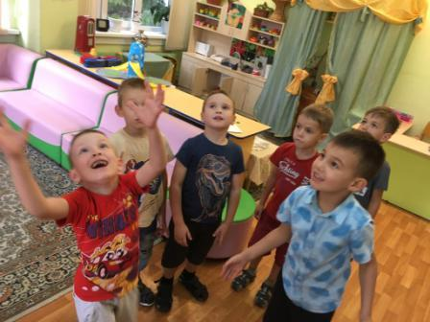
Подвижная игра
«Ты зевака не зевай, а платочек мой поймай»

Slide 12
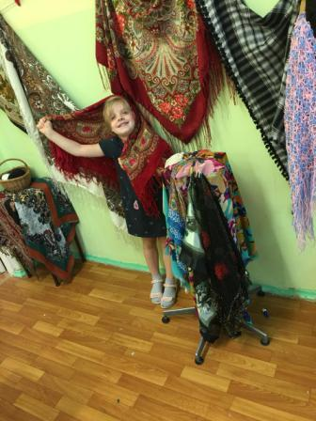
Нынче красненький платочек,
На кудрях своих ношу.
На кого взгляну разочек,-
Вмиг того приворожу!

Slide 13
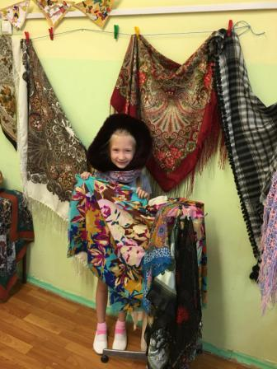
Мой платочек-летуночек,
Научи меня летать,
Невысоко, недалёко,
Чтобы свет мне повидать.

Slide 14
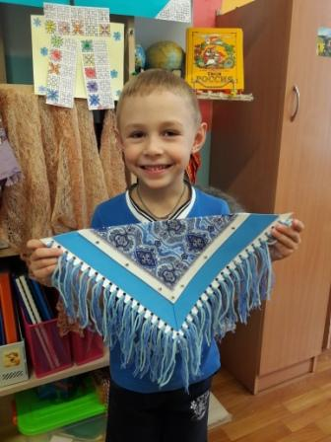
Работа с родителями.
Голубой платок у нас
С мамой сделали для вас!
Он украсит наш музей,
Приходи смотреть скорей!

Slide 15
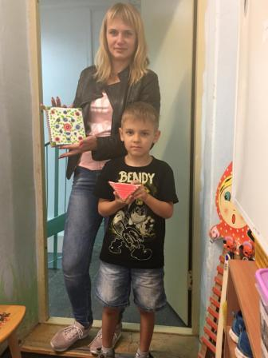
Смастерили мы платок
Из глазури завиток.
На него мы поглядим,
А потом его съедим!

Slide 16
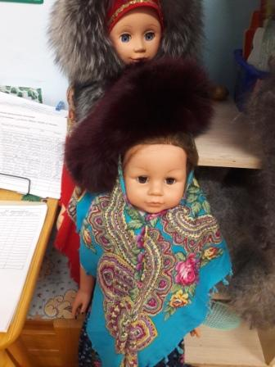
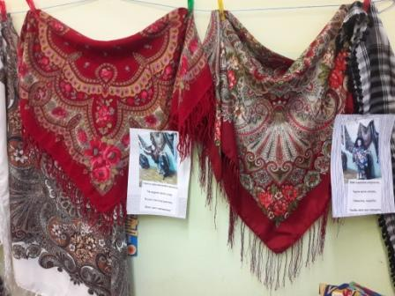
Где вы кики и убрусы?
Стёрты в памяти, вас нет.
Изменилась мода, вкусы.
Но платков цветёт букет!

